Slide 1

Αλλαγές στο Πολιτιστικό Τοπίο
Η Παραγωγή και το Εργοστάσιο Ντομάτας στη Σαντορίνη - μετατράπηκαν σε μουσείο
Μια πρωτότυπη παρουσίαση που ετοίμασε το ΚΕΝΤΡΟ ΕΛΛΗΝΙΚΟΥ ΠΟΛΙΤΙΣΜΟΥ VIP Project EU
16

Slide 2
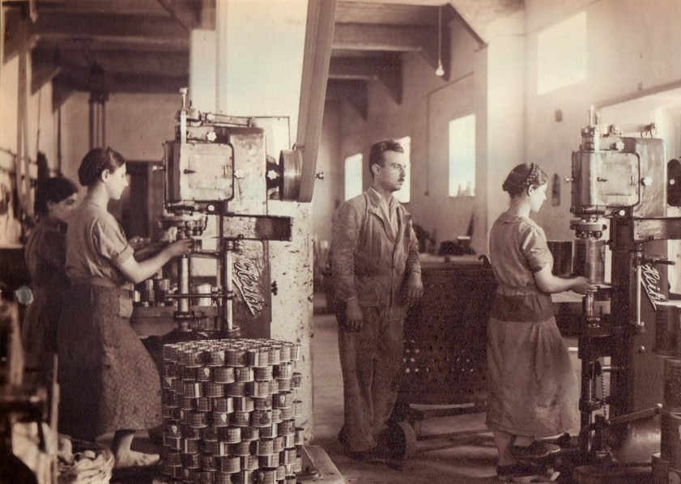
20ός αιώνας
1922: Ιδρύεται η 1η βιομηχανική μονάδα από ^{τον} Δημήτριο Νομικό στον Μονόλιθο ,
Σχεδόν 20.000 στρέμματα γης καλλιεργούνταν με ντομάτες και λειτουργούσαν έως και 14 εργοστάσια επεξεργασίας.
Π. Νομικός : «Ήταν κάτι σαν κοινωνικός χώρος για αυτούς, σαν την εκκλησία την Κυριακή».
Φωτογραφία από τα χρόνια ακμής του κλάδου

Slide 3
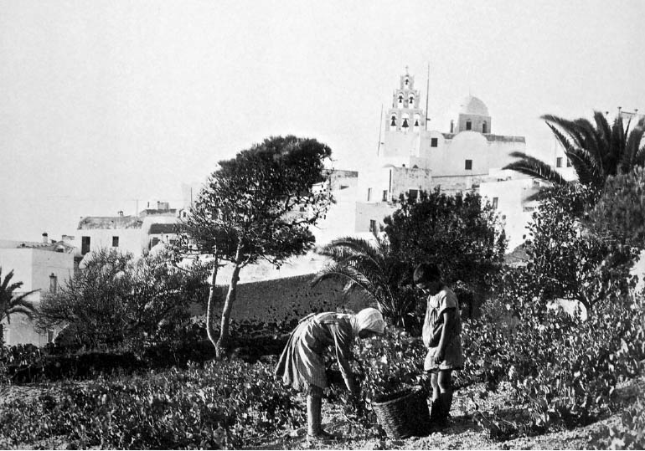
Η ντομάτα της Σαντορίνης και οι Μπολσεβίκοι
Κατά τη διάρκεια της Μπολσεβίκικης Επανάστασης, οι περισσότερες εκκλησίες της Ρωσίας έκλεισαν.
Εκείνη την εποχή, οι Ρώσοι ιερείς αγαπούσαν πολύ το κρασί Βινσάντο , το οποίο, παρεμπιπτόντως, παραγόταν επίσης στη Σαντορίνη.
Καθώς η ζήτηση για κρασί Vinsanto μειώθηκε, ήρθε η σειρά των ντοματών Σαντορίνης να τραβήξουν την προσοχή των Ρώσων.
Καραμολέγκος οινοποιείο

Slide 4
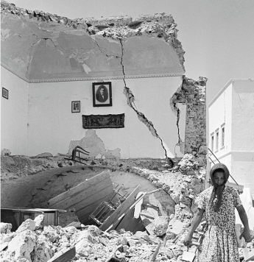
20ός αιώνας
Σεισμός
Ο καταστροφικός σεισμός του 1956 ανάγκασε τις βιομηχανίες είτε να κλείσουν τα εργοστάσιά τους είτε να μετακομίσουν σε άλλες περιοχές της Ελλάδας .
Τουρισμός
Ένα άλλο βαρύ πλήγμα για τη βιομηχανία ντομάτας ήρθε όταν ο τουρισμός έγινε μια πιο επικερδής επιχείρηση για τους περισσότερους Σαντορινιούς .

Slide 5
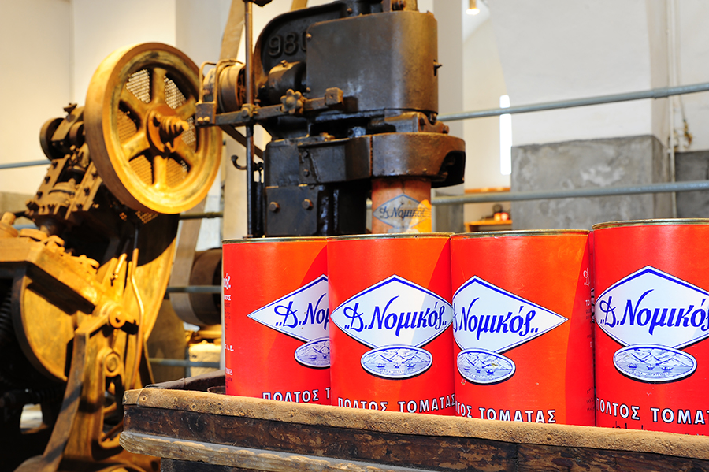
19ος αιώνας
Η ιστορία της οικογένειας Νομικού ξεκινά στα μέσα του 19ου αιώνα από τον Δημήτρη Νομικό. Ξεκίνησε την κατασκευή της « Φάμπρικας », του πρώτου μηχανοκίνητου αλευρόμυλου στα Φηρά.
Η « Φάμπρικα » είναι ένα από τα πιο σημαντικά κομμάτια της ιστορίας των Φηρών
Στην ίδια περιοχή ο Δημήτρης Νομικός ίδρυσε ένα αποστακτήριο, ένα εργοστάσιο ζυμαρικών και ένα αρτοποιείο.

Slide 6
Χρονολόγιο
Το εργοστάσιο της Βλυχάδας μετατρέπεται σε Βιομηχανικό Μουσείο Ντομάτας,
«Δ. Νομικός » και ένας ευρύτερος πολιτιστικός χώρος που ονομάζεται Εργοστάσιο Τεχνών Σαντορίνης (SAF).
Δημήτριος Η Νομικός ξεκινά την παραγωγή πελτέ ντομάτας χρησιμοποιώντας προβιομηχανική τεχνολογία στη Μεσαριά της Σαντορίνης.
Ο Γιώργος Νομικός κατασκευάζει το εργοστάσιο στη Βλυχάδα , στο κέντρο της πιο παραγωγικής περιοχής ντομάτας στη Σαντορίνη. Το εργοστάσιο λειτουργεί την πρώτη σεζόν χωρίς καν στέγη.
Ο τουρισμός θα αναπτυχθεί ραγδαία, ενώ η καλλιέργεια ντομάτας θα συρρικνωθεί δραματικά στο νησί, αναγκάζοντας το εργοστάσιο να κλείσει οριστικά.
1915
1922
1945
1952
1981
1982
2014
Τον χειμώνα του 1952, κατά τη διάρκεια μιας καταιγίδας, μια πλημμύρα σπάει την πόρτα της μεγάλης αυλής, εισβάλλει στο εργοστάσιο και παρασύρει προϊόντα και μηχανήματα στη θάλασσα.
η «Δ. Νομικός » θα λειτουργήσει το νέο της εργοστάσιο στον Δομοκό Φθιώτιδας , μαζί με την Αλίαρτο .
Ένα από τα πρώτα εργοστάσια παραγωγής κονσερβοποιημένων προϊόντων ντομάτας χτίστηκε στον Μονόλιθο .

Slide 7
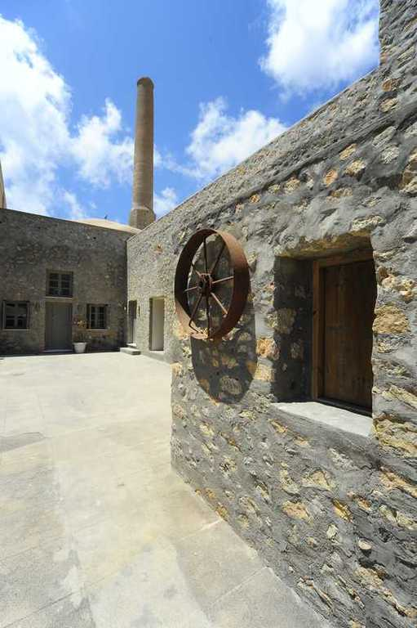
Το Μουσείο
Το παλιό εργοστάσιο ντομάτας Δ. Νομικός στη Βλυχάδα μετατράπηκε το 2014 σε ένα σύγχρονο Βιομηχανικό Μουσείο.
Αφηγείται ιστορίες για τον χρόνο, τις αναμνήσεις και τους κατοίκους του νησιού.
Ακολουθεί τη διαδικασία καλλιέργειας, επεξεργασίας και παραγωγής μικρόκαρπων ντοματών.

Slide 8
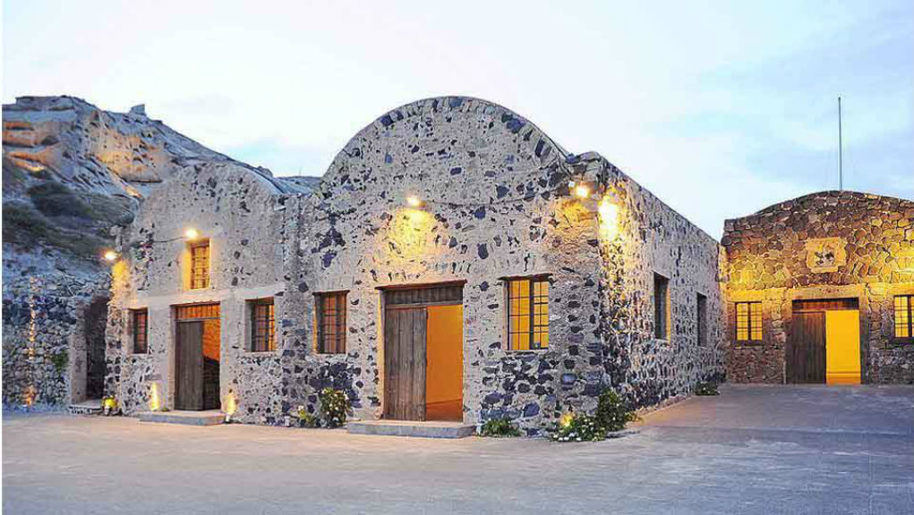
Εργοστάσιο Τεχνών Σαντορίνης
Το Santorini Arts Factory , που δημιουργήθηκε και ενσωματώθηκε σε έναν ιστορικό χώρο - το παλιό εργοστάσιο ντομάτας - συμβάλλει στην ανάδειξη της βιομηχανικής ιστορίας του νησιού και των κατοίκων του.

Slide 9
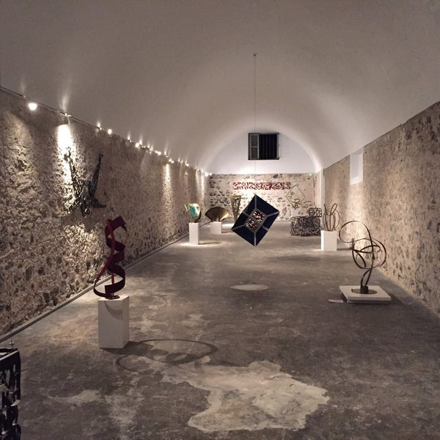
Το Arts Factory προσφέρει καλλιτεχνικές εκδηλώσεις, όπως μουσικές, θεατρικές και χορευτικές παραστάσεις, καθώς και εκθέσεις τέχνης, οι οποίες λαμβάνουν χώρα όλο το χρόνο και κυρίως κατά τη θερινή περίοδο.

